Slide 1
第二章 烃
第三节 芳香烃
第一课时
苯

Slide 2
观察下列有机化合物的结构特点，区分下列概念
CH=CH₂
COOH
或
苯
苯甲酸
苯乙烯
—CH₃
甲苯
萘
Cl
—CH₃
邻二甲苯
联 苯
氯苯
—CH₃
—
芳香族化合物：
是分子中含有苯环的化合物（一个或多个苯环）。
芳香烃：
是分子中含有一个或多个苯环的一类烃。
苯的同系物：
分子中含有一个苯环，苯环上的侧链全部为烷烃基。

Slide 3
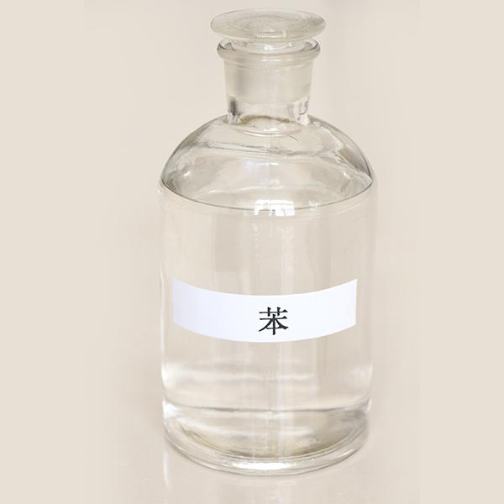
一：苯——最简单的芳香烃
0.88g/cm³
无色
1、苯的物理性质
密度
颜色
5.5℃
有特殊气味
熔点
气味
物理性质
沸点
毒性
80.1℃
有毒
挥发性
水溶性
苯是一种重要的化工原料和有机溶剂。
易挥发
不溶于水

Slide 4
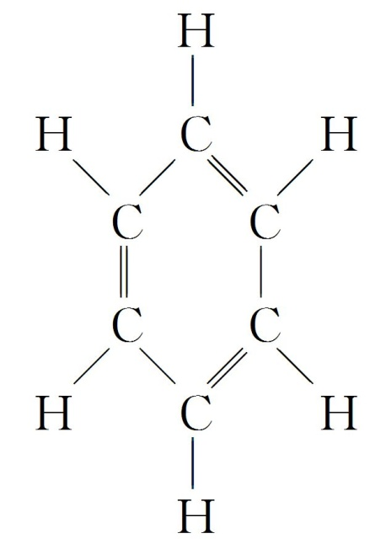
2、苯的分子结构
1825年，英国科学家法拉第在煤气灯中首先发现苯，并测得其含碳量，确定其最简式为CH；
1834年，德国科学家米希尔里希制得苯，并将其命名为苯；
之后，法国化学家日拉尔等确定其分子量为78，苯分子式为C₆H₆。
—8H
高度不饱和的结构
C₆H₁₄ C₆H₆
德国有机化学家凯库勒给出的苯的结构
苯分子中是否有不饱和键？如何验证？

Slide 5
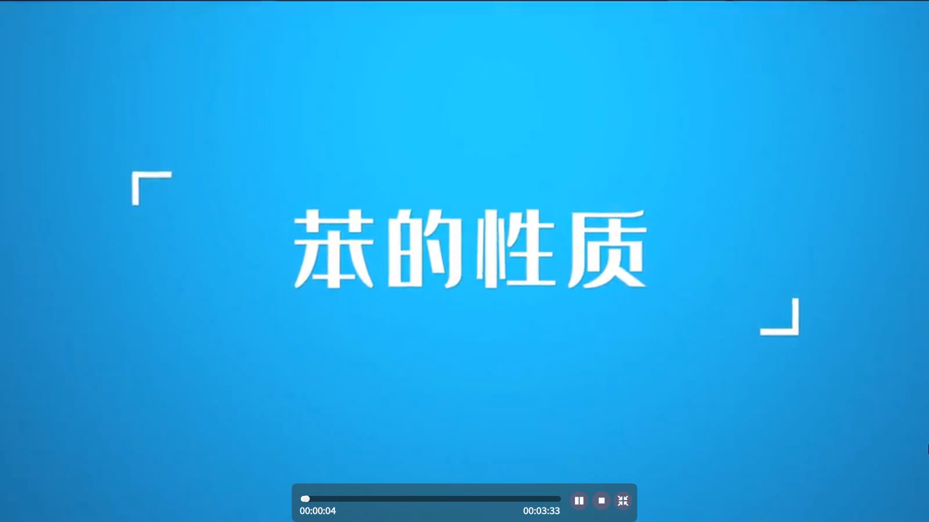
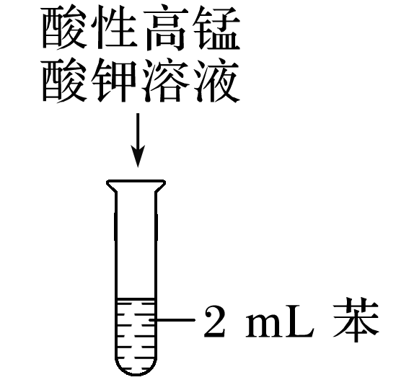
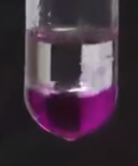
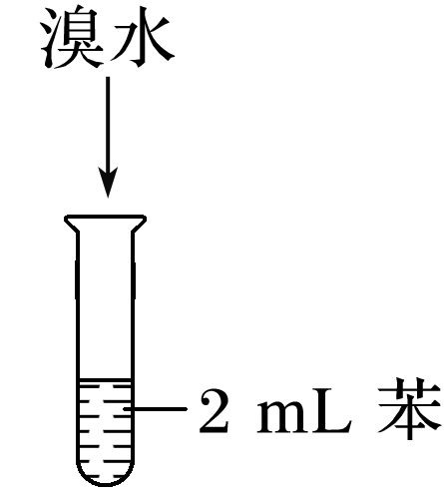
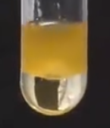
【实验2-1】
实验操作
实验现象
结 论
萃取
液体分层，上层 色，
下层_____色
液体分层，上层 色，
下层___色
无
橙黄
紫红
无
苯不能被酸性KMnO₄溶液氧化，也不能与溴水反应。苯不溶于水，溴在苯中的溶解度比在水中的大
苯分子中具有不同于烯烃和炔烃的特殊结构

Slide 6
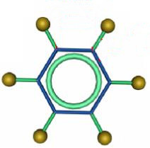
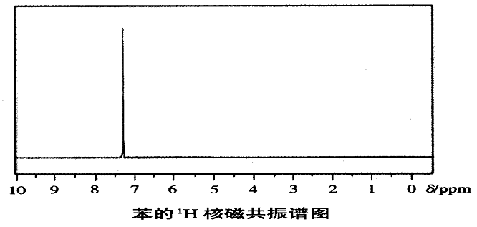
苯的分子结构特点
碳碳键的键长均为139pm
①6个碳碳键键长完全相同。
键角120°
②是一种介于碳碳单键和碳碳双键之间的特殊化学键。
③苯的6个氢原子所处的化学环境完全相同。
④分子中6个碳原子和6个氢原子都在同一平面内。
⑤苯分子中处于对位的两个碳原子及与它们相连的两个氢原子，在同一条直线上。

Slide 7
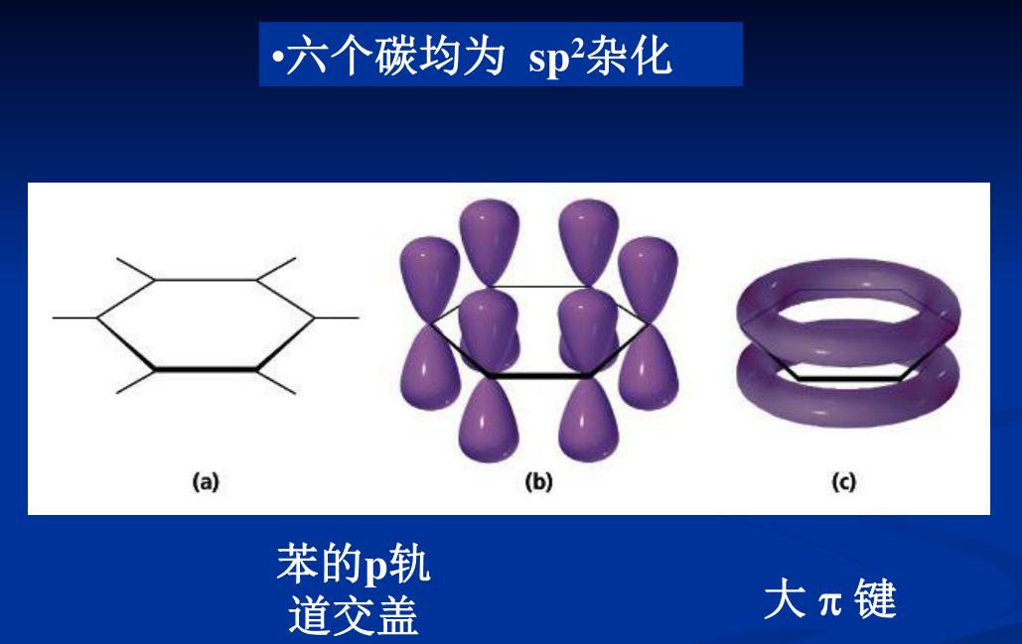
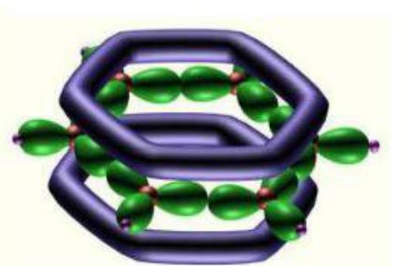
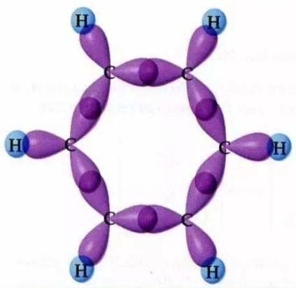
苯的成键特点
p轨道
大π键
σ键
苯分子6个碳原子均采取sp²杂化，分别与氢原子及相邻碳原子以σ键结合，键间夹角均为120º，连接成六元环状。
每个碳原子还剩余一个未参与杂化的p轨道，分别垂直于苯分子平面，六个p轨道相互平行重叠形成大π键，均匀地对称分布在苯环平面的上下两侧。

Slide 8
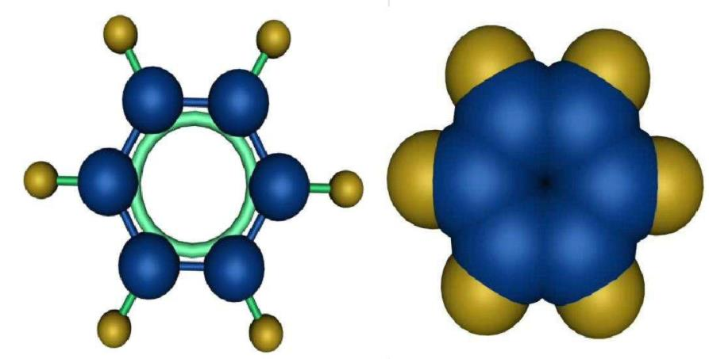
苯的分子结构
C₆H₆
分子式
结构式
结构简式
键线式
球棍模型
填充模型

Slide 9

根据苯的结构，预测苯的化学性质
氧化
烃
苯的特殊结构大π键（介于单双键之间）
苯具有特殊性质
烷烃
烯烃
硫粉
取代
加成

Slide 10
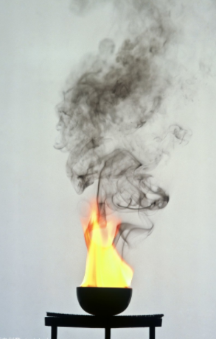
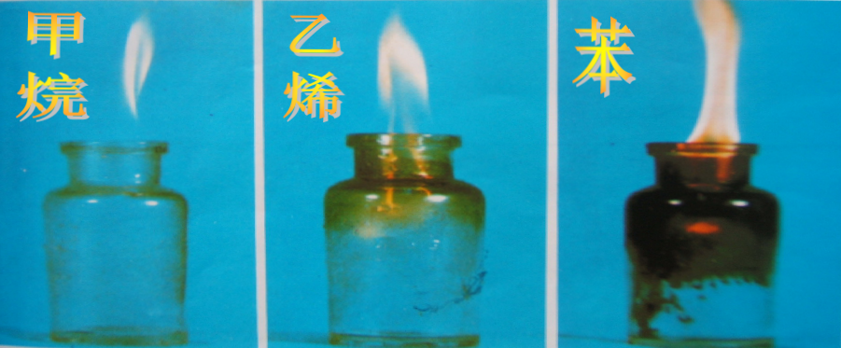
3、苯的化学性质
在通常情况下不易发生烯烃和炔烃所容易发生的加成反应，在一定条件下可发生氧化、加成和取代反应。
(1) 氧化反应：
①苯不能使酸性高锰酸钾溶液褪色。
②可燃性：
点燃
方程式:
2C₆H₆ ＋ 15O₂ 12CO₂ ＋ 6H₂O
现象:
火焰明亮，伴有浓重的黑烟 (与乙炔相同)

Slide 11

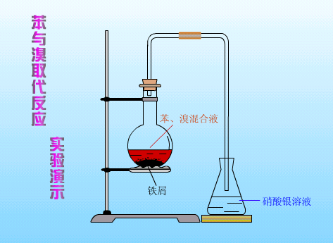
(2)取代反应：
溴苯，无色液体，有特殊气味，不溶于水，密度比水大。
①溴代反应：
溴苯
制取溴苯的实验设计如图
注意事项：
I) 实验中需使用液溴，不能使用溴水。试剂的加入顺序为：先加苯，再加溴，最后加铁粉
II) 反应中加入的是铁粉，实际起催化作用的是FeBr₃
III) 苯与Br₂只发生一元取代反应
IV) 长导管的作用：导气兼起冷凝回流作用
V) 导管末端不能伸入到液面中(防止倒吸)

Slide 12
实验现象：I) 导管口有白雾产生
II) 锥形瓶中出现浅黄色沉淀
III) 反应结束后烧瓶中液体倒入盛有水的烧杯中，烧杯底部有油状的褐色液体？
生成的HBr遇水蒸气
产生AgBr沉淀
溴苯中混有溴
思考：如何获得纯净的溴苯？
溴化铁水溶液
产物中可能含有溴苯、苯、
溴化铁和Br₂
试剂：
操作：
目的：
水
分液
除溴化铁
NaBr溶液
NaBrO溶液
试剂：
操作：
目的：
NaOH
分液
除Br₂
溴苯
苯、溴
苯
操作：
目的：
蒸馏
除苯
溴苯
苯
溴苯

Slide 13
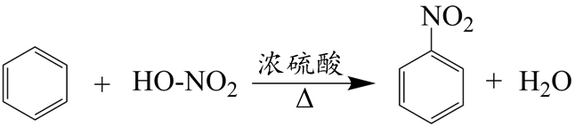
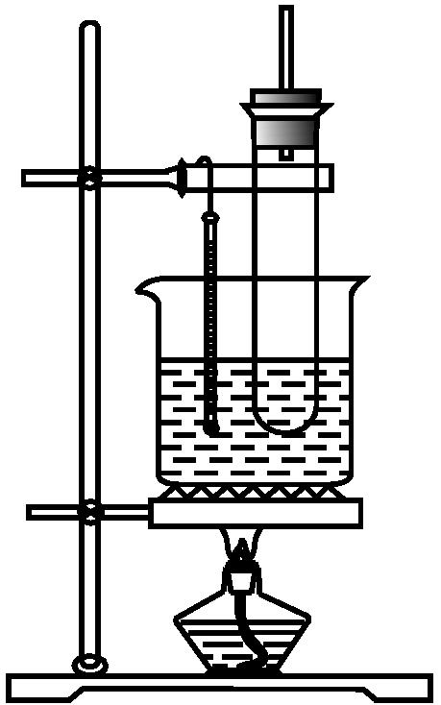
②硝化反应：
硝基苯，带有苦杏仁气味的无色液体，不溶于水，密度比水大。
硝基苯
制取硝基苯的实验设计如图
注意事项：
Ⅰ)试剂的加入顺序：先加浓硝酸，再加浓硫酸，等混合液冷却到50-60℃后，再加苯
Ⅱ)用水浴加热，控制温度在50-60℃，温度计放在水浴中。温度过高，苯挥发，硝酸分解。 水浴加热的优点：容易控制温度，受热均匀
Ⅲ)试管上方的长导管的作用是冷凝回流、减少反应物的挥发。
Ⅳ)浓硫酸的作用：催化剂、吸水剂

Slide 14
实验现象：将反应后的液体倒入一个盛有水的烧杯中,可以观察到烧杯底部有黄色油状物质生成
思考：如何获得纯净的硝基苯？
产物中可能含有硝基苯、苯、硫酸、硝酸、NO₂
试剂：
操作：
目的：
NaOH
分液
除酸
盐溶液
苯
硝基苯
苯
操作：
目的：
蒸馏
除苯
硝基苯

Slide 15
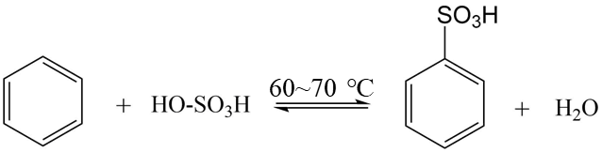
③磺化反应：
70~80℃
磺酸基：-SO₃H
苯磺酸
苯磺酸易溶于水，是一种强酸，可以看作是硫酸分子里的一个羟基被苯环取代的产物。磺化反应可用于制备合成洗涤剂。

Slide 16
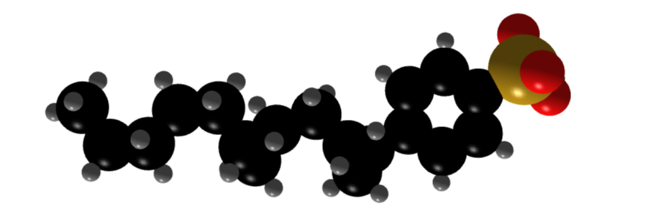
补充：璜化反应
十二烷基苯磺酸钠是许多洗涤剂的主要成分。它含有亲水基团(—SO₃⁻)和亲油基团（—C₆H₅R）。磺化反应被广泛应用于制备合成洗涤剂。
亲水基
硫粉
亲油基

Slide 17
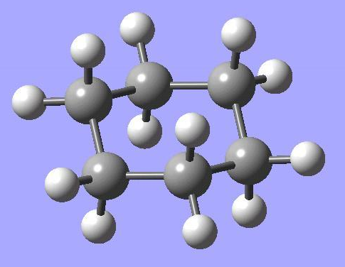
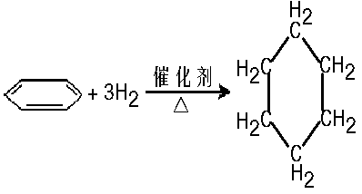
(3) 加成反应
苯的大π键比较稳定，通常状态下不易发生加成反应
①苯与H₂加成：
(Pt或Ni作为催化剂并且加热)
3
催化剂(Ni)
△
环己烷
+ H₂
或

Slide 18
分子结构
物理性质
课堂小结
可燃烧，但不能使酸性高锰酸钾溶液褪色。
氧化反应
苯
化学性质
取代反应
与溴、硝酸、硫酸反应
加成反应
与氢气
总体来说，苯的化学性质是“易取代，能加成，难氧化”

Slide 19
 |  | 甲烷 | 乙烯 | 乙炔 | 苯
结构简式 |  | CH₄ | CH₂＝CH₂ | CH≡CH
结构特点 |  | 全部单键 饱和烃 | 含碳碳双键 不饱和烃 | 含碳碳三键 不饱和烃 | 含大π键 不饱和烃
空间构型 |  | 正四面体 | 平面结构 | 直线结构 | 平面正六边形
物理性质 |  | 无色气体，不溶于水 |  | 无色无味气体、微溶于水 | 无色液体、不溶于水
化学性质 | 燃烧 | 易燃，完全燃烧生成CO₂和H₂O
 | 溴（CCl₄） | 不反应 | 加成反应 | 加成反应 | 不反应（三者混溶）
 | 溴水 | 不反应 | 加成反应 | 加成反应 | 不反应（萃取）
 | 高锰酸钾（酸性） | 不反应 | 氧化反应 | 氧化反应 | 不反应
主要反应类型 |  | 取代 | 加成、聚合 | 加成、聚合 | 取代、加成

Slide 20
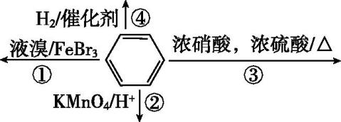
B
课堂练习2：下列关于苯的叙述正确的是（ ）
A.常温下反应①不能进行,需要加热
B.反应②不能发生,但是仍有分层现象,紫色层在下层
C.反应③为加成反应
D.反应④能发生,证明苯中是单双键交替结构

Slide 21
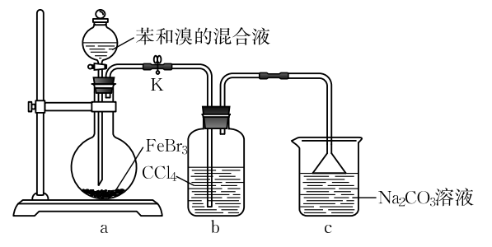
课堂练习3：(19国Ⅰ)实验室制备溴苯的反应装置如下图所示，关于实验操作或叙述错误的是( )
D
A. 向圆底烧瓶中滴加苯和溴的混合液前需先打开K
B. 实验中装置b中的液体逐渐变为橙色
C. 装置c中的碳酸钠溶液的作用是吸收溴化氢
D. 反应后的混合液经稀碱溶液洗涤、结晶，得到溴苯

Slide 22
课堂练习4：关于苯的硝化反应，下列说法正确的是（ ）
A．试剂的添加顺序：先将浓硫酸加入试管中再缓慢加入浓硝酸，摇匀冷却后加入苯
B．由粗产品得到纯硝基苯的操作：①水洗后分液②氢氧化钠溶液洗涤后分液③水洗后分液④无水CaCl₂干燥⑤蒸馏
C．将反应后的液体倒入盛有水的烧杯中，可以观察到烧杯上部有黄色油状物质生成
D．水浴加热温度应控制在70-80℃
C

Slide 23
课堂练习5：下列区分苯和己烯的实验方法和判断中，不正确的是( )
A. 分别点燃，无黑烟生成的是苯
B. 分别加入溴水振荡，静置后分层，上层呈橙红色的为苯
C. 分别加入溴水振荡，静置后红棕色都消失的是己烯
D. 分别加入酸性KMnO₄溶液振荡，静置后不分层，且紫色消失的是己烯
A

Slide 24
课堂达标
1、下列关于苯的叙述错误的是( )
A．苯在空气中燃烧产生明亮的火焰并伴有浓重的黑烟
B．在苯中加入酸性KMnO4溶液，振荡并静置后，下层液体为紫色
C．在苯中加入溴水，振荡并静置后，下层液体为无色
D．在一定条件下苯能与浓硝酸发生加成反应
D

Slide 25
B
2、下列事实可证明苯分子中不存在单双键交替的结构的是( )
①苯的间位二取代物只有一种
②苯的邻位二取代物只有一种
③苯分子中碳碳键的键长均相等
④苯不能使酸性KMnO₄溶液褪色
⑤苯在加热和催化剂存在条件下，与氢气发生加成反应
⑥苯在FeBr₃存在的条件下，与液溴发生取代反应，但不能因化学变化而使溴水褪色
A.①②③④ B.②③④⑥ C.③④⑤⑥ D.全部

Slide 26
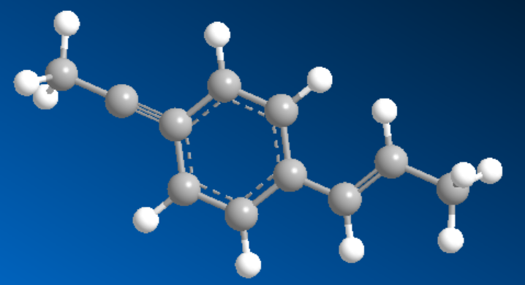
3、某有机物分子结构如下
CH₃−HC═CH−
C≡C−CH₃
关于该分子结构的说法正确的是( )
A. 除苯环外的其余碳原子有可能都在一条直线上
B. 除苯环外的其余碳原子不可能都在一条直线上
C. 12个碳原子不可能都在同一平面上
D. 12个碳原子一定都在同一平面上
B

Slide 27
4、下列实验操作中正确的是( )
A.将溴水、FeBr₃和苯混合加热即可制得溴苯
B.除去溴苯中红棕色的溴，可用稀NaOH溶液反复洗涤，并用分液漏斗分液
C.苯和浓HNO₃在浓H₂SO₄催化下反应制取硝基苯时需水浴加热，温度计
水银球应放在混合液中
D.制取硝基苯时，应先加2 mL浓H₂SO₄，再加入1.5 mL浓HNO₃，然后再
滴入约1 mL苯，最后放在水浴中加热
B

Slide 28
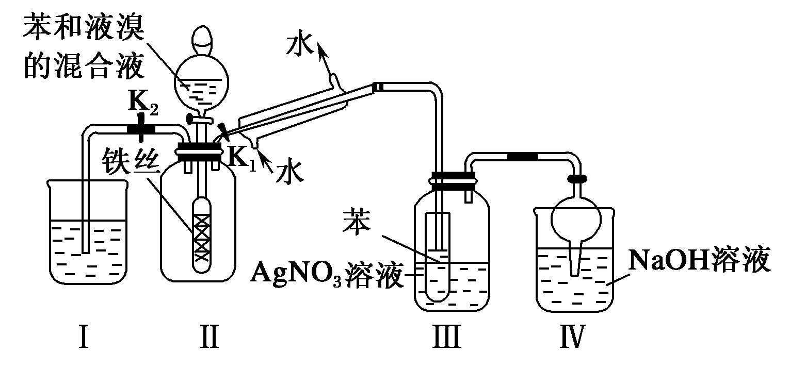
5、某化学兴趣小组为探究苯与溴发生反应的原理，用如图所示装置进行了实验。根据相关知识回答下列问题：
(1)实验开始时，关闭K₂，开启K₁和分液漏斗
活塞，滴加苯和液溴的混合液。过一会儿，
在装置Ⅲ中可能观察到的现象
是______________________________________。
(2)整套实验装置中能防止倒吸的装置有________(填序号)。
(3)苯与溴反应化学方程式：_____________________
(4)该实验中采用冷凝装置，其作用是_________________________________
(5)装置Ⅲ中小试管内苯的作用是_____________________________________
(6)若实验时无液溴，但实验室有溴水，该实验____ (填“能”或“不能”)成功。
小试管中有气泡产生，液体变为棕黄色；广口瓶中有白雾出现，AgNO₃溶液中有淡黄色沉淀生成
Ⅲ和Ⅳ
冷凝挥发出的苯和溴蒸气，减少苯和溴的损失
除去HBr中的Br₂，防止干扰HBr的检验
能

Slide 29
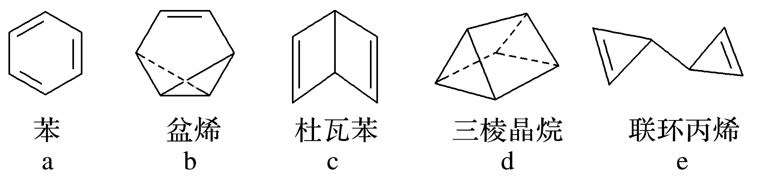
6：在探索苯分子结构的过程中，人们写出了符合分子式“C₆H₆”的多种可能结构(如图所示)，下列说法正确的是( )
A.五种物质均能与氢气发生加成反应
B.b、c、e的一氯代物均有三种
C.五种物质中，只有a分子的所有原子处于同一平面
D.a、b、c、e能使溴的四氯化碳溶液褪色
C

